Slide 1


Slide 2

UNIT4: LEARNING WORLD
LESSON 3 : READING - SCHOOLS PROJECT
– Page 50.

Slide 3
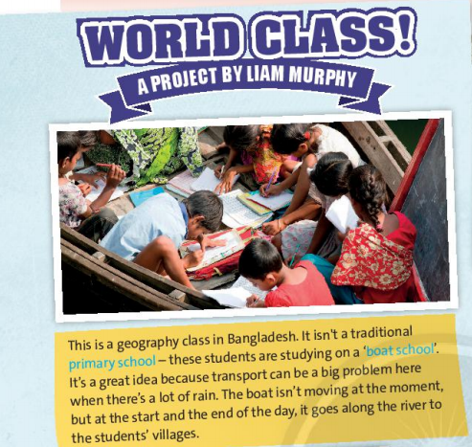


Slide 4
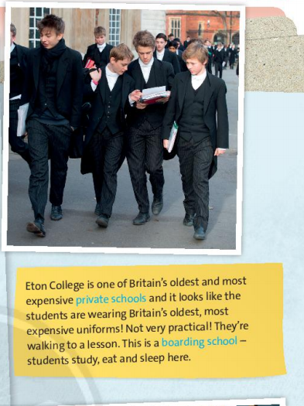

Slide 5
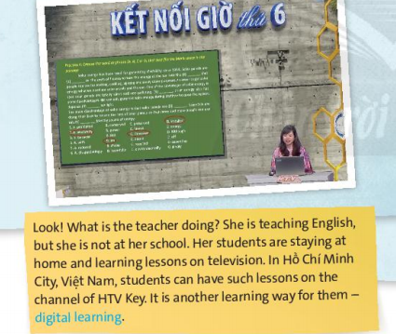

Slide 6
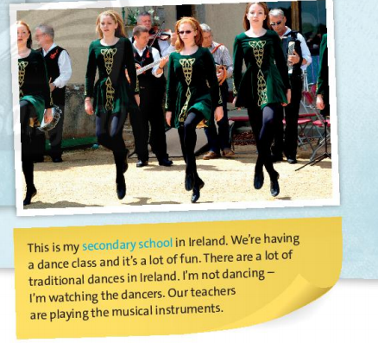

Slide 7
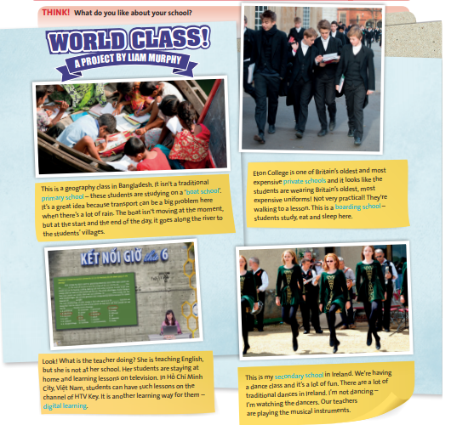
EXERCISE 1: Read the project. Where are the schools? Is the writer positive or negative about them.
School 1: Bangladesh, positive
School 2: Britain, negative
School 3: Việt Nam, positive
School 4: Ireland, positive

Slide 8
EXERCISE 2: Read and listen to the project and answer the questions.
1. When is transport a problem in Bangladesh?
→ When there’s a lot of rain.
2. What is a boarding school?
→ A school where students study, eat and sleep.
3. What is another learning way for Vietnamese students?
→ Digital learning.

Slide 9
Work in pairs to find words in the project to complete the definitions.
expensive
1. Something that is ……………costs a lot of money.
traditional
2. Something that is …………… isn’t new, but is the same as it was in the past.

Slide 10
EXERCISE 3: Use a dictionary to check the meanings of the words in blue in the text.
Complete the sentences with the correct types of school.
boat school
1. A …………… is on the water.
private school
2. People pay to go to a……………….
3. Students sleep and eat in a …………………
boarding school
primary school
4. A ……………....... is for younger children.
Digital learning
5. ……………….. is a new learning way for Vietnamese students.

Slide 11



Learn by heart all the new words.
- Do the exercises in Workbook – page 34.
- Prepare for next lesson – Language focus - Present continuous tense: Affirmative and negative – page 51.

Slide 12
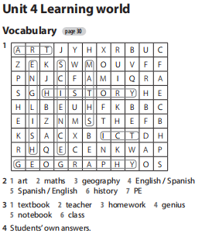
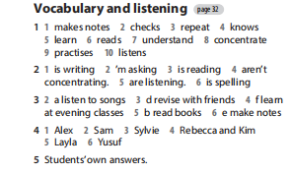

Slide 13
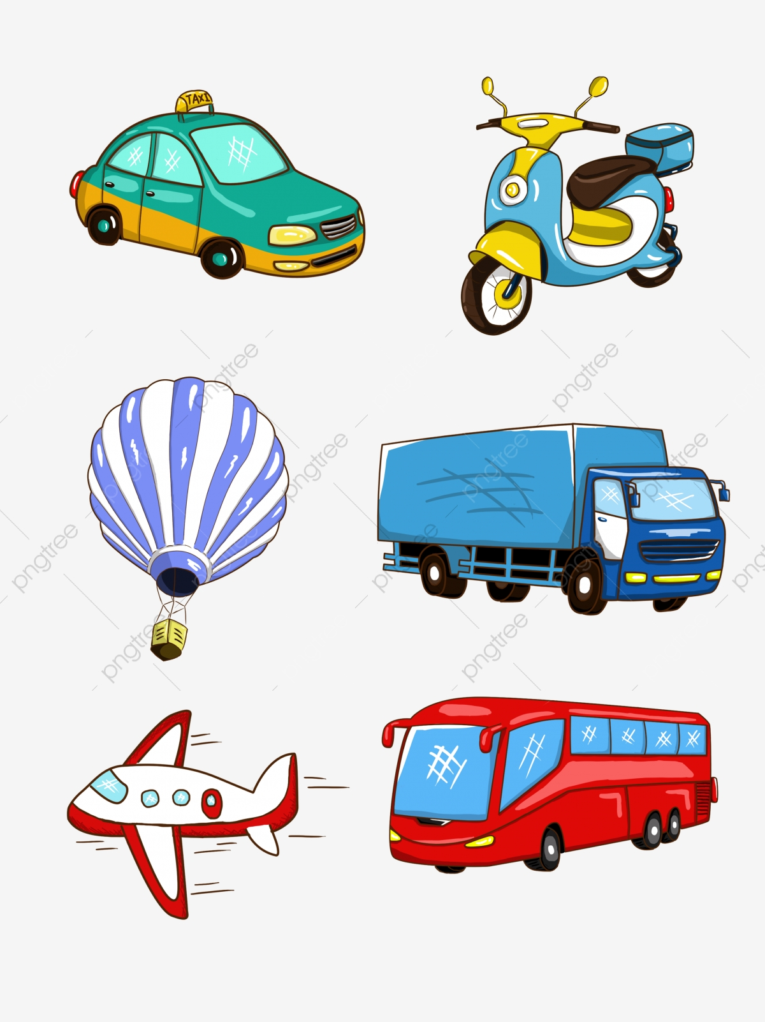




EXERCISE 1: Read the project. Where are the schools? Is the writer positive or negative about them – page 50.
New words:
traditional (adj) /trəˈdɪʃənl/
primary school (n) /ˈpraɪməri ˌskuːl/
transport (n) /ˈtrænspɔːt/
river (n) /ˈrɪvər/
village (n) /ˈvɪlɪdʒ/

Slide 14







EXERCISE 1: Read the project. Where are the schools? Is the writer positive or negative about them.
New words:
private school (n) /ˌpraɪvət ˈskuːl/
uniform (n) /ˈjuːnɪfɔːm/
practical (adj) /ˈpræktɪkl/
channel (n) /ˈtʃænl/
secondary school (n) /ˈsekəndri ˌskuːl/
musical instrument (n) /ˈmjuːzɪkl//ˈɪnstrəmənt/

Slide 15
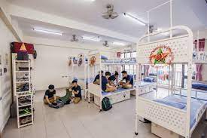
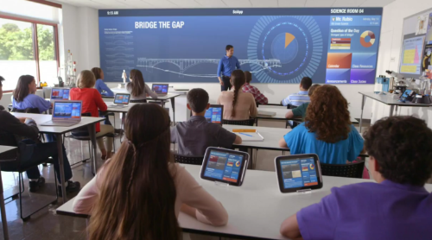
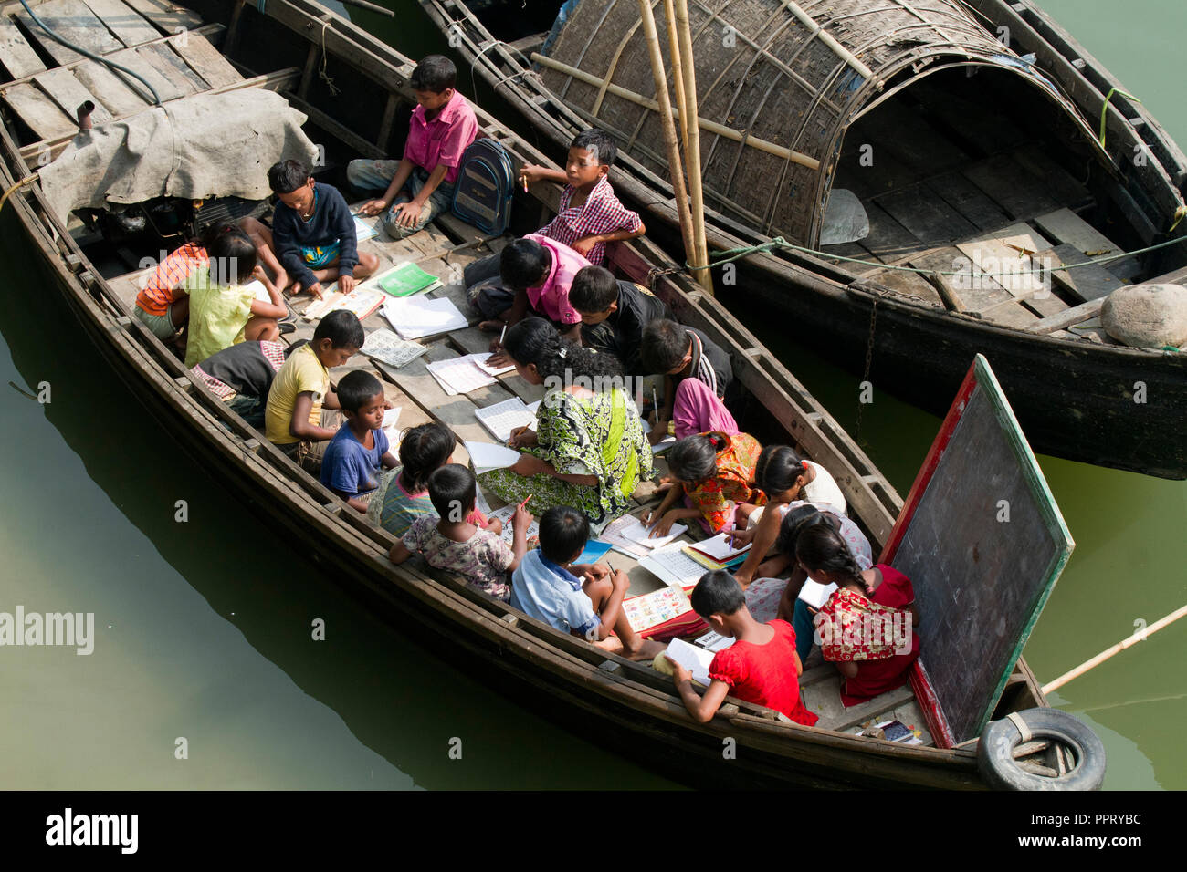
New words:
boarding school (n) /ˈbɔːdɪŋ skuːl/
digital learning (n) / ˈdɪdʒɪtl ˈlɜːnɪŋ /
boat school (n) / bəʊt skuːl/

Slide 16
New words:
- traditional (adj) /trəˈdɪʃənl/ : truyền thống
- primary school (n) /ˈpraɪməri ˌskuːl/ : trường tiểu học
- transport (n) /ˈtrænspɔːt/ : giao thông, phương tiện đi lại
- river (n) /ˈrɪvər/ : sông, dòng sông
- village (n) /ˈvɪlɪdʒ/ : làng, ngôi làng
- private school (n) /ˌpraɪvət ˈskuːl/ : trường tư thục
- uniform (n) /ˈjuːnɪfɔːm/ : đồng phục
- practical (adj) /ˈpræktɪkl/ : thực tế
- channel (n) /ˈtʃænl/ : kênh truyền hình
- secondary school (n) /ˈsekəndri ˌskuːl/ :trường trung cơ sở ( cấp 2)
- musical instrument (n) /ˈmjuːzɪkl//ˈɪnstrəmənt/: nhạc cụ
- boarding school (n) /ˈbɔːdɪŋ skuːl/ : trường nội trú
- digital learning (n) / ˈdɪdʒɪtl ˈlɜːnɪŋ / : học tập bằng công nghệ số
- boat school (n) / bəʊt skuːl/ : trường học trên thuyền

Slide 17
LỚP HỌC TRÊN THẾ GIỚI
Một dự án được thực hiện bởi Liam Murphy
Đây là một lớp học địa lý ở Bangladesh. Đây không phải là một trường tiểu học truyền thống - những học sinh này đang học trên một 'trường học trên thuyền'. Đó là một ý tưởng tuyệt vời vì giao thông có thể là một vấn đề lớn ở đây khi có nhiều mưa. Con thuyền lúc này không di chuyển, nhưng khi bắt đầu và cuối ngày, nó sẽ đi dọc theo con sông để đến các làng của học sinh.

